Slide 1
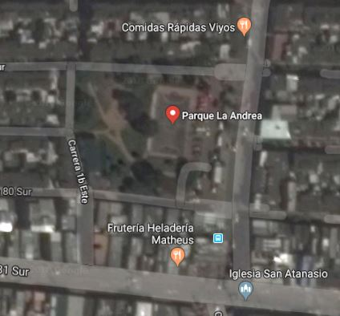
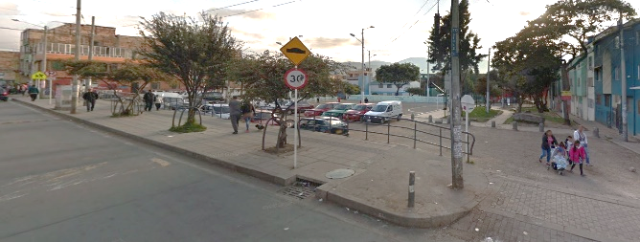
Estrategia Parques para todos
FICHA DE CARACTERIZACIÓN
1. INFORMACIÓN GENERAL
IMÁGENES DEL PARQUE
NOMBRE DEL PARQUE
LOCALIDAD
FECHA
La Andrea
Usme
17/06/19
2. PARQUES ADECUADOS
ENTORNOS
ADECUACIÓN (%)2019
Percepción de la población 2018
Parque La Andrea
Comercio, instituciones educativas privadas, obras públicas
Estado de la poda o corte
Zonas verdes
100%
Aseo
Iluminación
100%
Iluminación
Colegios privados, Iglesias Cristianas, un jardín ICBF
Mobiliario
Mobiliario
100%
Seguridad
3. PARQUES HABITADOS
4. PARQUES SOSTENIBLES
HABITACIÓN DEL PARQUE PÚBLICO
SOSTENIBILIDAD DEL PARQUE
Entidades
Actores
Comunidad en general de alrededor del parque (jóvenes y adulto mayor)
Jardines del ICBF
Colegios privados
IDRD, PPP
Jardín Botánico - Acueducto
SCRD, IDRD, Policía, Acueducto y escuelas deportivas
Aspectos negativos
Estrategias para la sostenibilidad
Las obras, ubicación del botadero de basura
La implementación de las actividades ha sido difícil por falta de un proceso continúo de sensibilización a la diferencia.
Difusión de cronogramas en redes sociales con actividades especificas y planeadas a largo plazo
Actividades más lúdicas, juegos de mesa, no hay herramientas de trabajo
Estrategias para la memoria social
Aspectos positivos
El gimnasio
Tiene PPP
Capacitaciones centro de memoria histórica y ejecución de actividades aprendidas en las capacitaciones

